Slide 2
Unidad 2 : Dos Mundos Hacen Historia
Cap. 4 : Los Primeros Habitantes de Boriquen

Slide 3
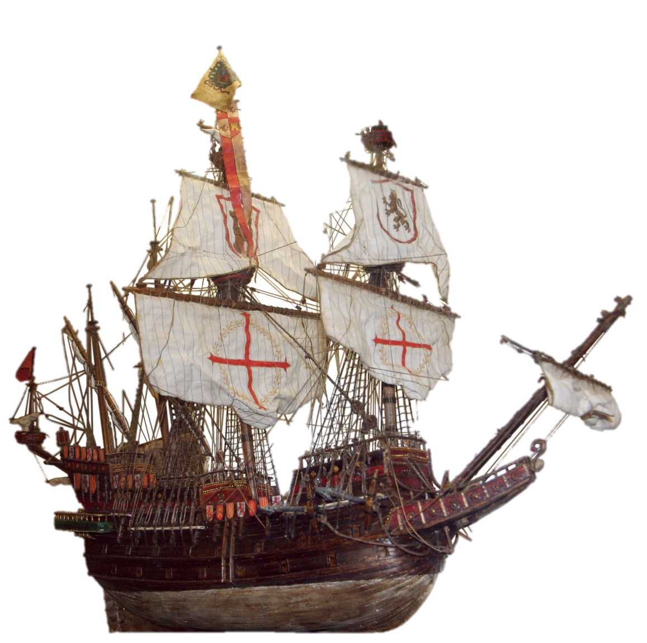
Para aprender…
¿Cuál es la importancia de la arqueología?
Paginas 60-63

Slide 4
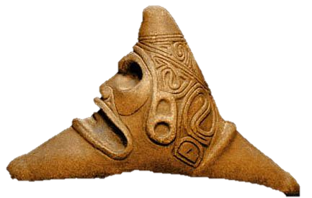
Términos que debes aprender
Belicoso
Aborígenes
Cronistas
Arqueología
Antropología
Etnología
Método de carbono 14
Isotopos

Slide 5
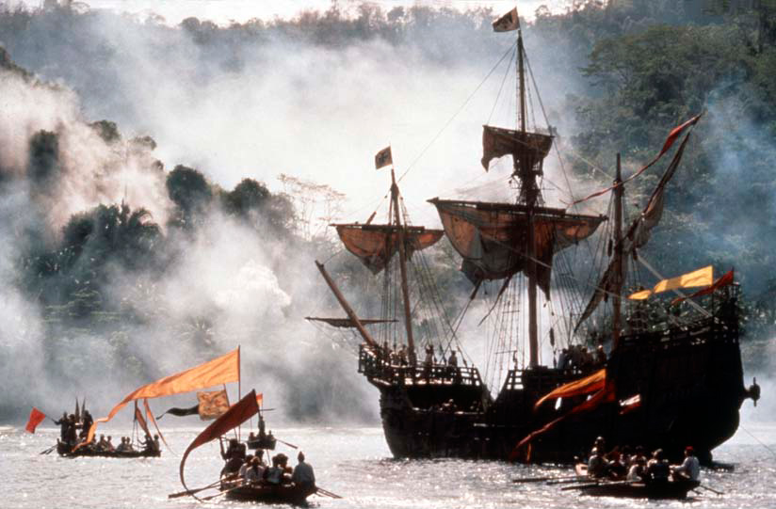
Llega Colón
Cuando los españoles llegaron a América y tuvieron contacto con los habitantes locales, el termino Taíno vino a significar “pacífico” y “bueno”; mientras Caribe significaba “guerrero malo”.
Burunquen (Boriquen), que era como llamaban a Puerto Rico, en realidad significaba “tierra óptima para el cultivo de la yuca”, en el lenguaje nativo.
PULSAR

Slide 6
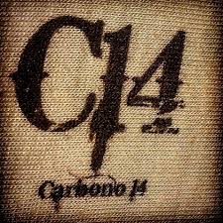
La Arqueología y el Carbono 14
El método de Carbono 14 es una de las herramientas mas utilizadas en la arqueología contemporánea. Veamos un video que explica como funciona esta manera para establecer la edad de un fósil.
PULSAR

Slide 7
Es hora de leer
Toma 20 minutos para leer y contestar la pregunta inicial y definir los términos del día. Prepárate para discutir la lectura en clases. Pero eso no es todo…

Slide 8
Demuestra lo que sabes
Completa las actividades de assessment de la pagina 63 del libro. Envíala al maestro al terminar.

Slide 9
En la próxima lección
Jim Soto © 2019

